Slide 1

Концепция активного долголетия и повышения ресурсов организма, продолжительности и качества жизни, улучшения физических и когнитивных способностей.

Slide 2
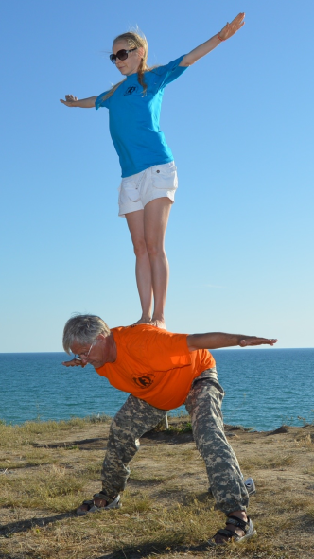
О СИСТЕМЕ БЕЛОЯР
Нейроортопедическая гимнастика по системе «Белояр» как первая в мире экосистема естественного движения была создана С.В. Жуковым в конце прошлого века, успешно применялась, прошла путь становления, имеет множество положительных и уникальных результатов и в настоящее время готова к масштабному внедрению.
Работа по обучению проходит с 1994 года. Курсы и занятия проходят по всему миру, и гимнастику называют российской!
Подробнее о системе, о международном признании эффективности и научном подходе - на сайте beloyar.ru

Slide 3
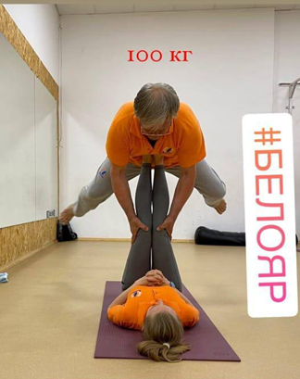
О СИСТЕМЕ БЕЛОЯР
Нейроортопедическая гимнастика по системе «Белояр» основана на тренировке натяжения мышечных волокон, что приводит к:
Эффективному восстановлению опорно-двигательного аппарата
Восстановлению и развитию центральной нервной системы
Эффективной реабилитации после физических и психических травм
Быстрой подготовки тела к тяжелым физическим и психическим условиям.
Тренировке работы полушарий мозга в режиме многозадачности
Нормализации физического и психического здоровья человека
Решению проблем суставов, осанки и позвоночника, проблем с внутренними органами и различными сопутсвующими заболеваниями
Появлению легкости в теле и мощному приливу сил, восстановлению ресурса организма
Обретению спокойствия и ясности в мыслях
Оздоровлению и усилению генетики человека
Усилению физической выносливости человека
Повышению сознательности и психической устойчивости.

Slide 4
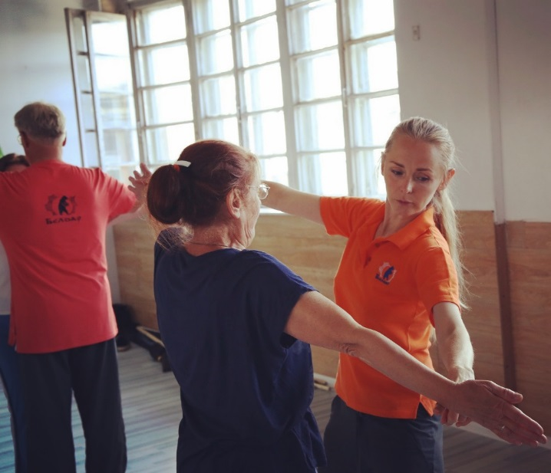
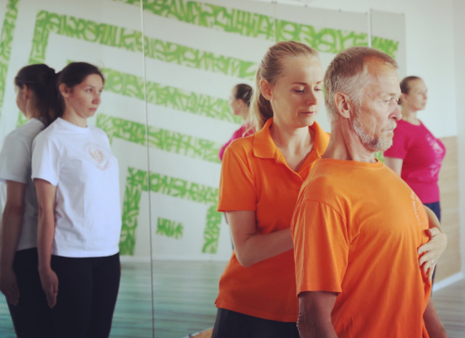
ВОССТАНОВЛЕНИЕ ЗДОРОВЬЯ И РЕАБИЛИТАЦИЯ
В начале пути любому человеку нужно привести своё здоровье в порядок. А людям, перенесшим травмы или ранения нужна ещё и быстрая реабилитация. Поэтому в системе Белояр предусмотрен терапевтический или базовый этап.
С помощью простых упражнений проводится эффективная терапия заболеваний позвоночника, опорно-двигательного аппарата и всех систем организма, восстанавливается нервная система.
Возраст и здоровье занимающихся не имеет ограничений.

Slide 5
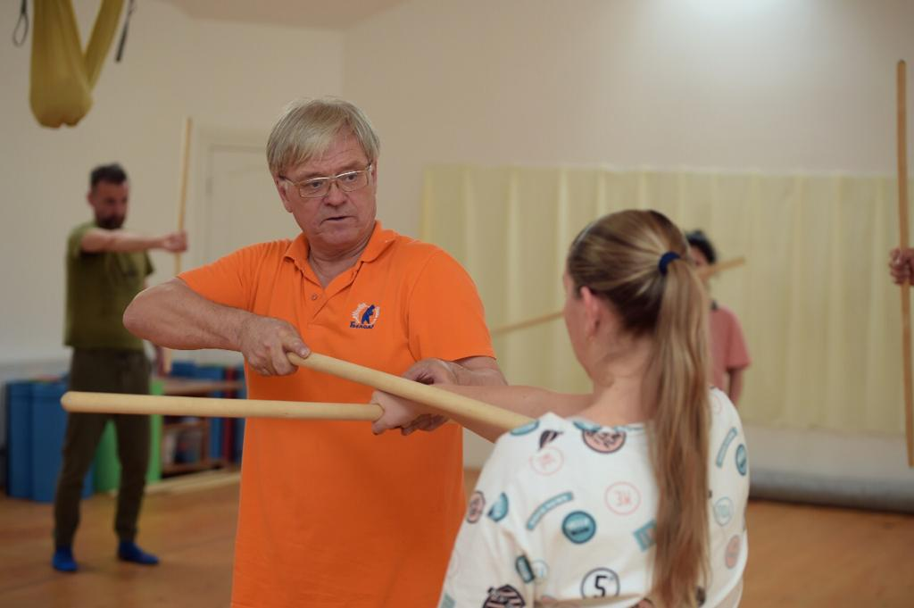
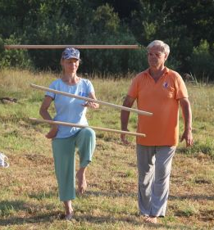
КАЧЕСТВО РАБОТЫ В ЛЮБЫХ СФЕРАХ
Восстановив здоровье, человеку нужно повышать качество своей работы. И не важно, будь это работа с людьми, производство за современными станками или забота о внуках и правнуках. Все сферы жизни важны. А качество и производительность поможет улучшить система Белояр.
Второй этап: работа с одной и двумя палкам, вывод сознания с периферии тела на предмет, динамика и пластика. Различные виды упражнений соединяются в единую систему естественного движения. Отрабатываются плавные и точные переходы. Люди обучаются формировать цель, а потом достигать эту цель независимо от давления окружающей среды. Точная цель и оптимальный вектор её достижения создает уверенность в своих действиях и поступках - как на физическом плане, так и на психологическом и социальном планах. Ученики становятся собранными, ответственными, спокойными, рассудительными, уверенными в себе.

Slide 6
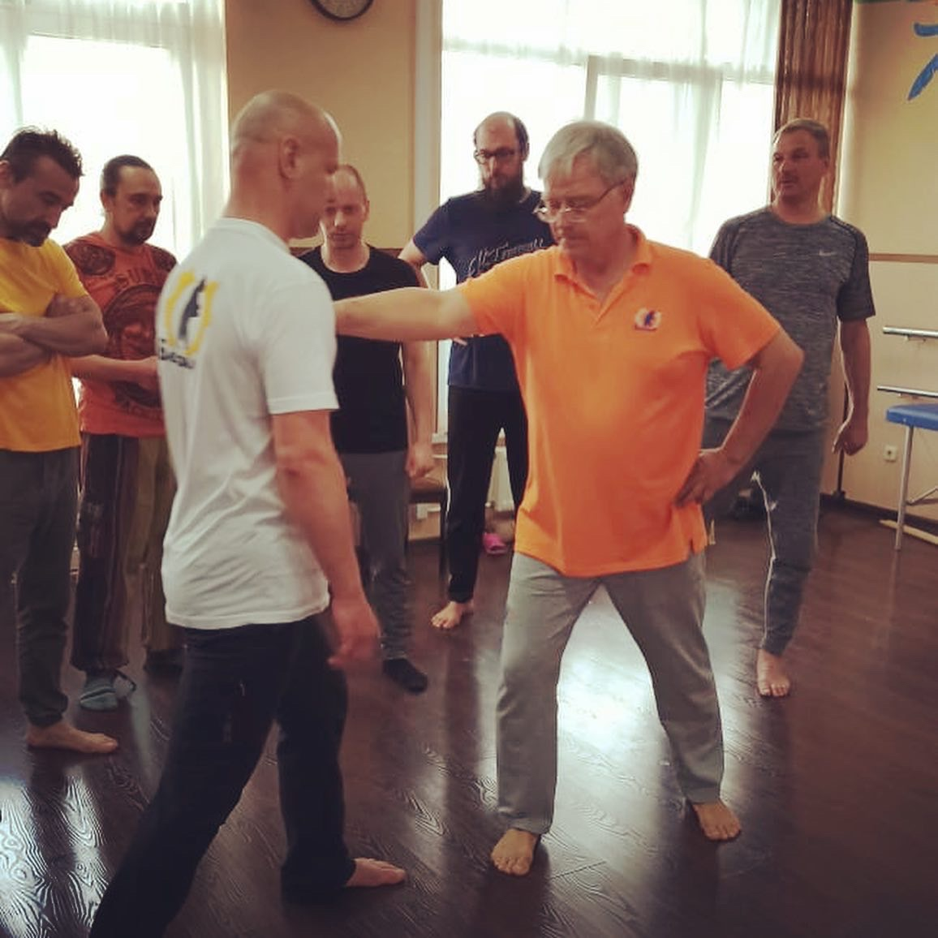
УСИЛЕНИЕ РЕСУРСОВ И ВОЗМОЖНОСТЕЙ
Третий этап системы Белояр - боевая форма. Восстановив своё тело, научившись двигаться точно пластично и выдерживая давление внешней среды, только теперь можно говорить об уровне боя или танца, когда тело и психика здоровые и крепкие.
Решив свои проблемы на уровне тела и психики, без несения агрессии ваши движения будут естественными и качественными (минимальное усилие даёт максимальный результат).
Здесь ещё сильнее проявляется повышение ресурсов организма и улучшения физических способностей.

Slide 7
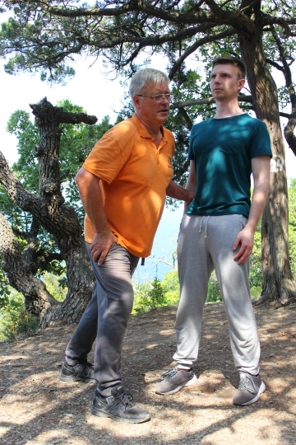
КАК РАБОТАЕТ СИСТЕМА БЕЛОЯР
Упражнения снимают гипертонус мышц, соответственно убирают усталость в теле, выводя молочную кислоту из мышц.
Определённый способ микродвижений приводит к ускоренному разрастанию нервных волокон по периферии и их активному отклику в ЦНС.
Для занятий не требуется дополнительный инвентарь.
Все упражнения просты и понятны для любого русского человека.
Комплексы упражнений Белояр, ускоряют процесс восстановления после тяжелых физических нагрузок и травм.
Восстанавливается психическое равновесие.
Стимулируется работа обоих полушарий мозга в режиме многозадачности.
Освоившие методику могут применять ее самостоятельно в повседневной жизни и по возможности обучать родных и будущие поколения.
Принципы биомеханики Белояр дают возможность намного легче справляться с большими физическими и психическими нагрузками в стрессовых ситуациях. Тренируют силу воли в достижении цели.

Slide 8
КАЧЕСТВО ЖИЗНИ И ПОВЫШЕНИЕ ВОЗМОЖНОСТЕЙ
Качество жизни человека зависит в том числе от качества нервной системы. Многие люди воспринимают работу нервной системы исключительно в фокусе центральной нервной системы (головного мозга). Хотя по факту головной мозг является только аналитическим центром, в который стекается информация от периферии. Поэтому для качественной аналитической работы периферийная нервная система должна быть максимально развита. А если человек перестаёт уделять внимание осознанному получению ощущений от периферии, то она начинает постепенно угнетаться (угасать). В итоге – тело становится слабее.
Что даёт методика Белояр:
Мы изменяем построение опорно-двигательного аппарата и меняем биомеханику человека в правильную (естественную) сторону. При правильной физической постановке тела у него нет опасности получить травмы суставов, позвонков, межпозвоночных дисков и внутренних органов. А при работе на занятиях есть возможность убрать ранее накопленные проблемы и травмы.
Мы получаем усиление кровотока, протягивая мышцы на уровне миозиновых нитей. Это к тому же увеличивает выносливость организма.
Каждое упражнение делается через осознанное волевое усилие с удержанием цели. Это даёт развитие периферии нервной системы и тренировку центральной нервной системы. В итоге улучшается качество анализа поступающей информации и удержания цели. Отсюда увеличение силы воли, повышение аналитических способностей и многозадачности, а также улучшение памяти и работоспособности.

Slide 9
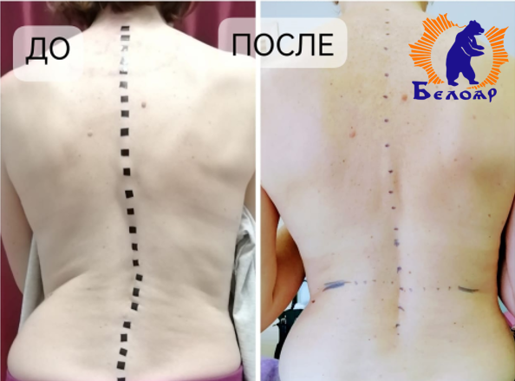
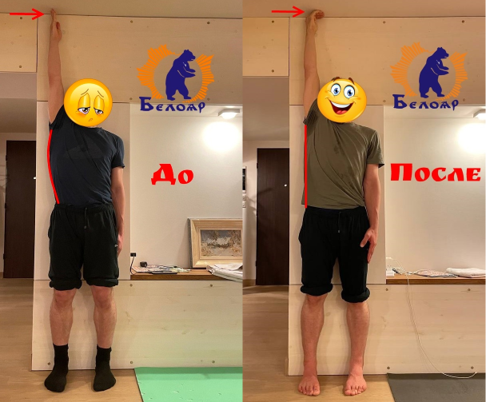
РЕЗУЛЬТАТЫ РАБОТЫ СИСТЕМЫ БЕЛОЯР
За десятки лет работы с людьми на занятиях по нейроортопедической гимнастике по системе «Белояр» накоплен опыт:
решения проблем с различными заболеваниями органов и систем человека;
решения проблем позвоночника: сколиозы, кифозы, лордозы и т.д.;
успешных случаев приведения в порядок людей с ДЦП.

Slide 10
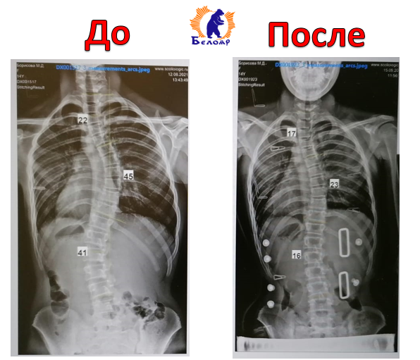
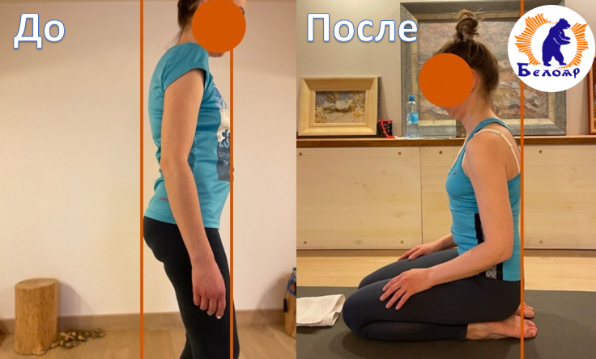
РЕЗУЛЬТАТЫ РАБОТЫ СИСТЕМЫ БЕЛОЯР
За десятки лет работы с людьми на занятиях по нейроортопедической гимнастике по системе «Белояр» накоплен опыт:
решения проблем с различными заболеваниями органов и систем человека;
решения проблем позвоночника: сколиозы, кифозы, лордозы и т.д.;
успешных случаев приведения в порядок людей с ДЦП.

Slide 11
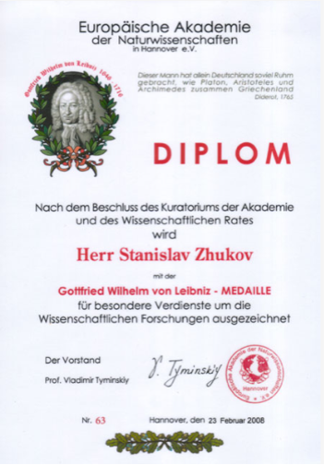

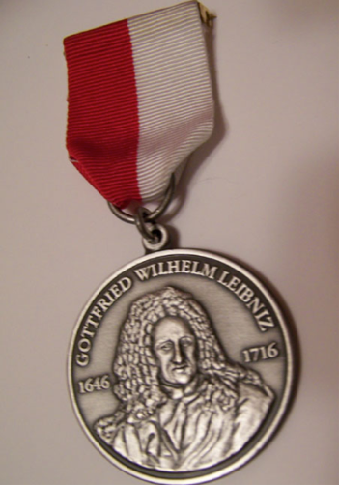
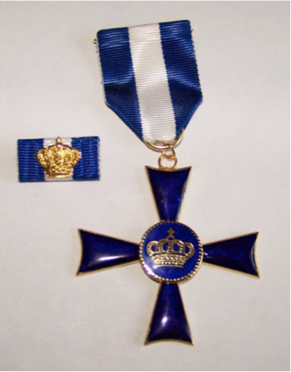
НЕКОТОРЫЕ НАГРАДЫ СИСТЕМЫ БЕЛОЯР
Диплом и медаль на международной конференция Европейского научного общества Европейской академии естественных наук (Ганновер, Германия)
Сертификат и почетный крест за создание системы психофизической реабилитации и оздоровления БЕЛОЯР

Slide 12


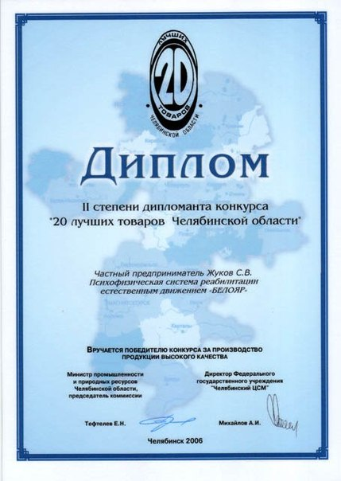
НЕКОТОРЫЕ НАГРАДЫ СИСТЕМЫ БЕЛОЯР
Медаль РАН им. Академика Гальперина Я.Г. "За вклад в развитие народной медицины"
Диплом Европейской академии естественных наук за создание системы психофизической реабилитации и оздоровления БЕЛОЯР
Диплом «20 лучших товаров Челябинской области»

Slide 13
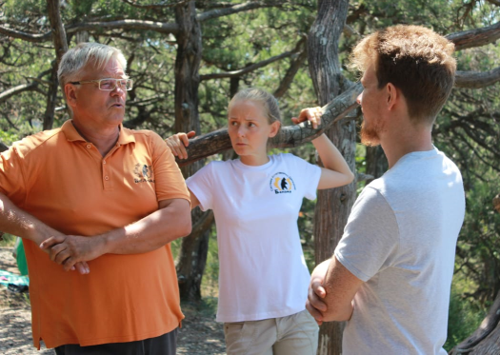
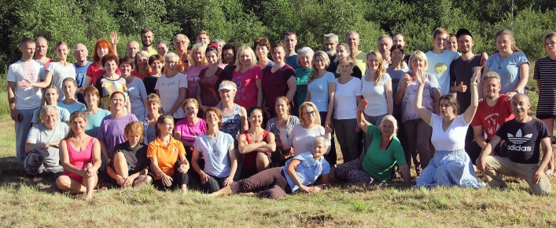

ЗАНИМАЕМСЯ ПО СИСТЕМЕ БЕЛОЯР
Продвигаем активное долголетие
Повышаем людям ресурсы организма
Увеличиваем продолжительность и качество жизни
Улучшаем физические и когнитивные способностей людей

Slide 14







НАШИ КОНТАКТЫ
www.beloyar.ru
telegram
вебсайт
youtube
По вопросам коммерческого и организационного сотрудничества,
а также по всем вопросам, касающимся заказов обучающих фильмов, книг и товаров системы «Белояр» обращайтесь к Юлии Станиславовне Жуковой:
9840215@gmail.com
+7 (921) 984 84 02

